Slide 1

Análisis mundial
del clima
Carlos Castellanos Mateo
José Manuel Pinto Lozano
Arturo Aguirre Calvo

Slide 2
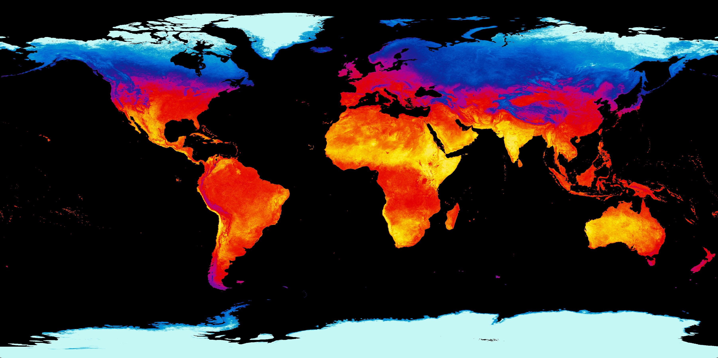
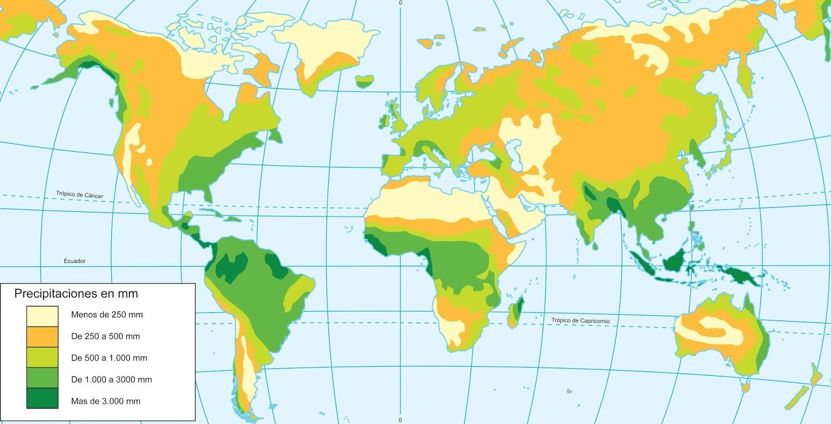
Introducción
Precipitaciones
Temperatura

Slide 3
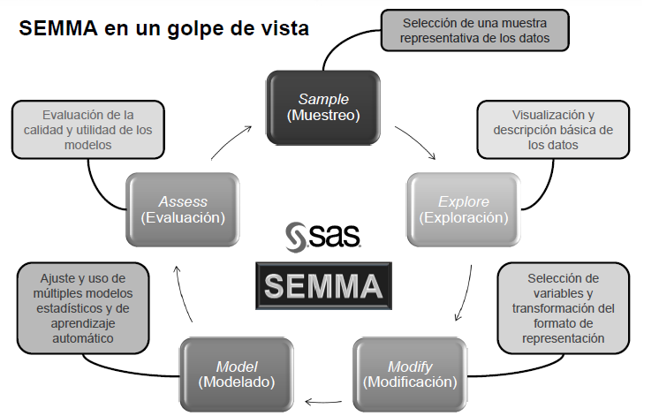
Metodología

Slide 4
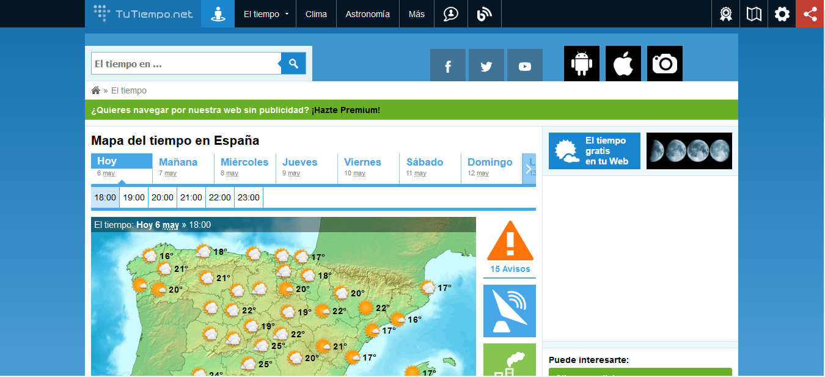
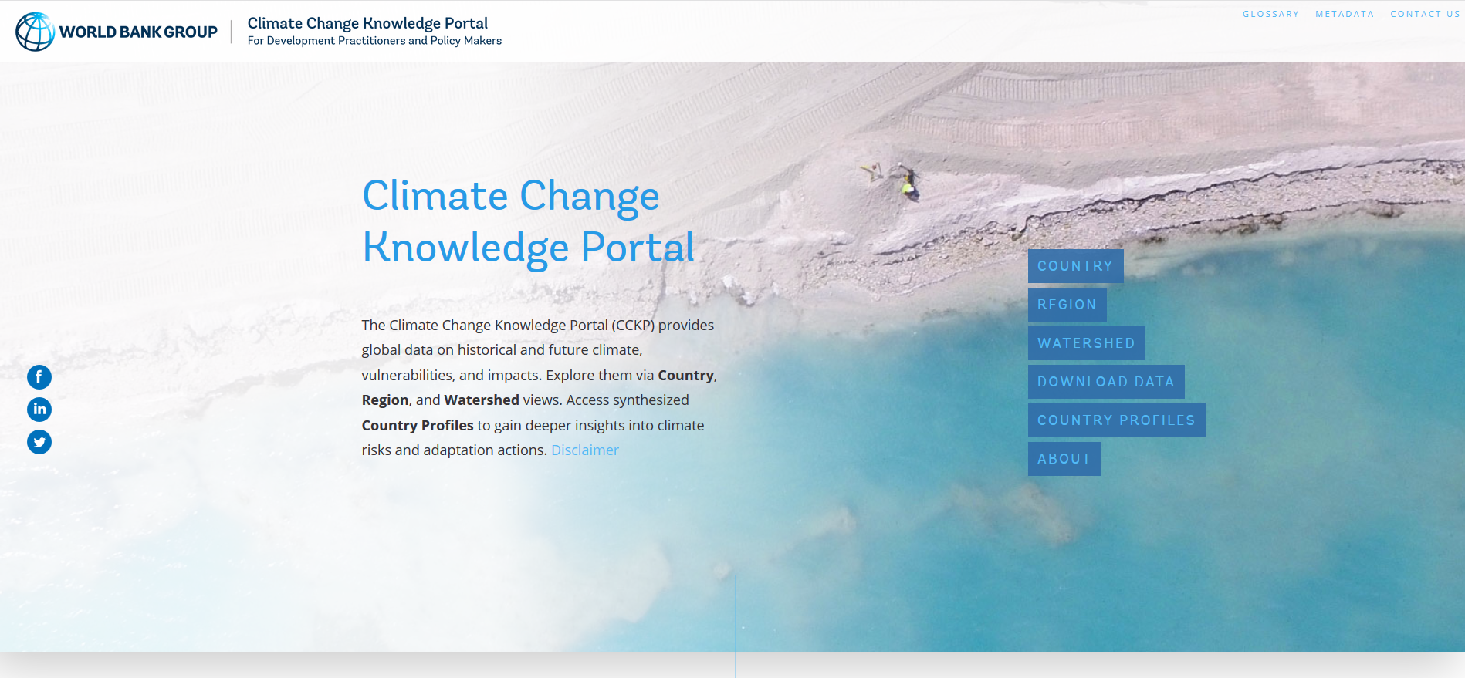
SAMPLE
EXPLORE
MODIFY
MODEL
ASSESS

Slide 5
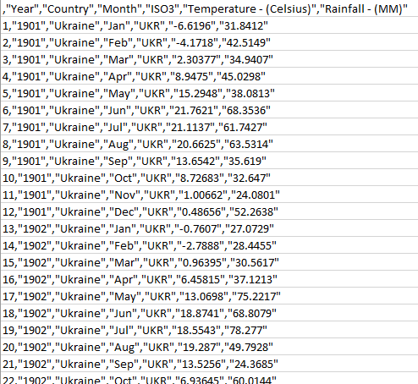
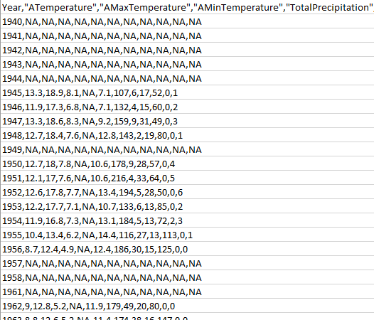
SAMPLE
EXPLORE
NA
MODIFY
MODEL
ASSESS

Slide 6
SAMPLE
EXPLORE
MODIFY
MODEL
ASSESS

Slide 7
SAMPLE
EXPLORE
MODIFY
MODEL
ASSESS

Slide 8
SAMPLE
EXPLORE
MODIFY
MODEL
ASSESS

Slide 9
SAMPLE
EXPLORE
MODIFY
MODEL
ASSESS

Slide 10

Preguntas

